Slide 1





Tutorial
Cadastro Dados Pessoais

Slide 2

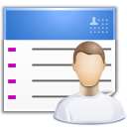



DADOS PESSOAIS
O que é Dados Pessoais?
O submenu dados pessoais é um modulo na SED onde é informado nome, data de nascimento, e-mail, estado civil, nível de escolaridade, documentação completa entre outros campos.
Importante que os dados estejam corretos principalmente o CPF, visto que a base de dados do INEP é ligada a Receita Federal.
Gestor Escolar - SCE
Dados Pessoais
Funcional
Formação Curricular
Associação do Docente da classe

Slide 3
DADOS PESSOAIS
PERFIL | QUEM UTILIZA | REDE DE ENSINO
SECRETÁRIO - OUTRAS REDES | ESCOLA | OUTRAS - REDES
DIRETOR - OUTRAS REDES | ESCOLA | OUTRAS - REDES
GOE | ESCOLA | ESTADUAL
AOE | ESCOLA | ESTADUAL
VICE-DIRETOR | ESCOLA | ESTADUAL
DIRETOR | ESCOLA | ESTADUAL
P.M - INFORMAÇÕES EDUCACIONAIS | SME - PREFEITURA | REDE MUNICIPAL
P.M. - INFORMAÇÕES EDUCACIONAIS - DIRETOR | SME – PREFEITURA | REDE MUNICIPAL
P.M – SUPERVISOR | SME – PREFEITURA | REDE MUNICIPAL
SUPERVISÃO – OUTRAS REDES – INFORMAÇÕES EDUCACIONAIS | OUTRAS REDES | OUTROS ÓRGÃOS DE SUPERVISÃO

Slide 4
DADOS PESSOAIS
PERFIL | QUEM UTILIZA | REDE DE ENSINO
CIE – DIRETOR | DIRETORIA DE ENSINO | ESTADUAL
CIE | DIRETORIA DE ENSINO | ESTADUAL
CIE – NIT | DIRETORIA DE ENSINO | ESTADUAL
CIE – NRM – DIRETOR | DIRETORIA DE ENSINO | ESTADUAL
CIE – NRM | DIRETORIA DE ENSINO | ESTADUAL
CRH - NFP | DIRETORIA DE ENSINO | ESTADUAL
CRH - NAP | DIRETORIA DE ENSINO | ESTADUAL
SUPERVISOR | DIRETORIA DE ENSINO | ESTADUAL
DIRIGENTE | DIRETORIA DE ENSINO | ESTADUAL

Slide 5
DADOS PESSOAIS
IMPORTANTE!
Servidor ativo no Estado e em outra rede:
Outras redes visualizam, mas somente o Estado altera.
Em caso de necessidade de alteração orientar o próprio servidor a solicitar alteração de seus dados ou contatar a Diretoria de Ensino responsável.
Servidor Inativo no Estado e ativo em outras redes
Servidor já está cadastrado com dados pessoais durante seu exercício no Estado.
Outras redes podem alterar.
Caso o profissional atue em duas redes distintas ou em duas escolas privadas distintas, ambas as redes tem acesso de alteração das informações. Cabe as redes/escolas a articulação em caso de necessidade de ajuste/alterações em dados já cadastrados.

Slide 6
DADOS PESSOAIS
Servidor de outras redes – nunca atuou no Estado:
Servidor não possui cadastro.
Outras redes devem cadastrar.
Caso o profissional atue em duas redes distintas ou em duas escolas da mesma rede, ambas redes/escola têm acesso a alteração dos dados. Cabe as redes/escolas a articulação, caso tenha necessidade de ajustes/alteração em dados já cadastrados.
OBSERVAÇÕES!
A) - se foi informado anteriormente dados funcionais da
rede estadual no sistema GDAE/portalnet, consta na SED.
"Não removemos nenhuma informação.
B) - O código chave será o CPF.

Slide 7
DADOS PESSOAIS CADASTRO

Slide 8
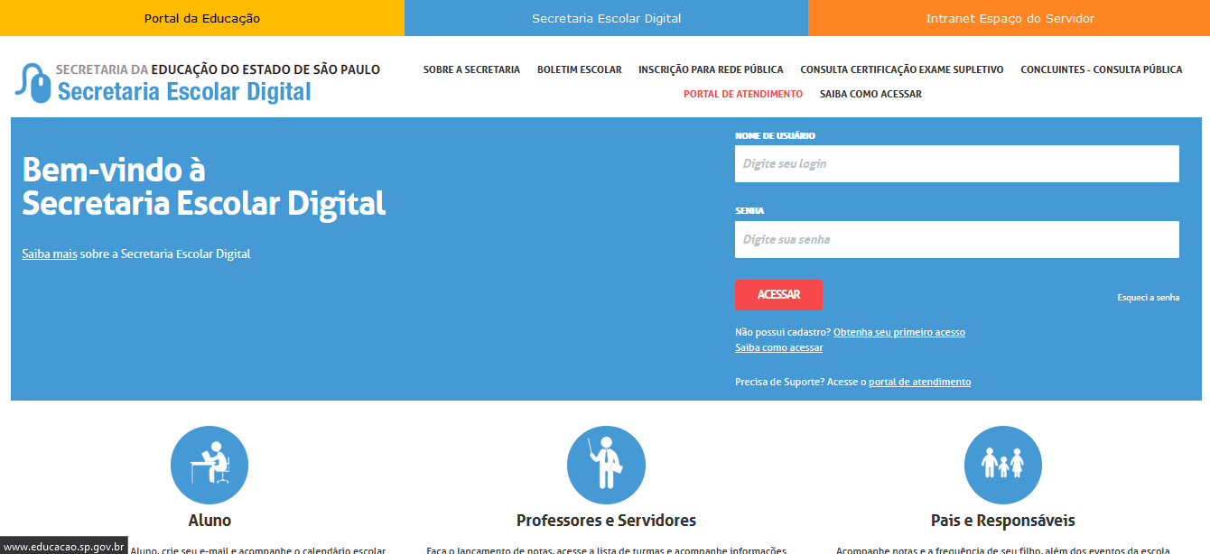
DADOS PESSOAIS - CADASTRO
Passo 1 – Acesse a plataforma SED por meio do link: https://sed.educacao.sp.gov.br/
Faça seu login, que é composto pelo número do RG "rg000000000sp" e "senha".

Slide 9
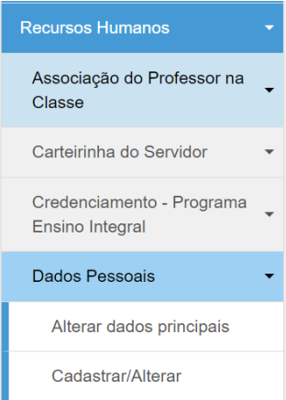
DADOS PESSOAIS - CADASTRO
Passo 2 – Clique na funcionalidade Cadastrar/Alterar localizada no menu Dados Pessoais, categoria Recursos Humanos

Slide 10
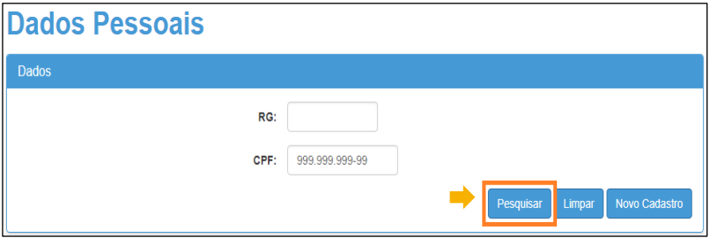
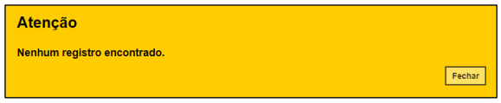
DADOS PESSOAIS - CADASTRO
Passo 3 – Digite o RG ou CPF do funcionário e clique em Pesquisar para verificar se o mesmo já possui cadastro.
Caso o sistema não encontre registro para o documento digitado, será exibida uma mensagem de alerta. Feche a mensagem de alerta e siga os passos abaixo para cadastrar o funcionário.
No caso de o sistema localizar registro para o documento pesquisado, siga os passos dos (Dados Pessoais – Alteração).

Slide 11
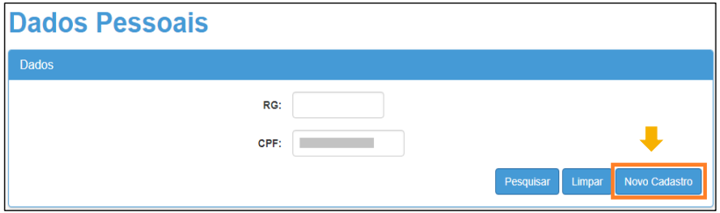
DADOS PESSOAIS - CADASTRO
Passo 4 – Clique em Novo Cadastro.

Slide 12
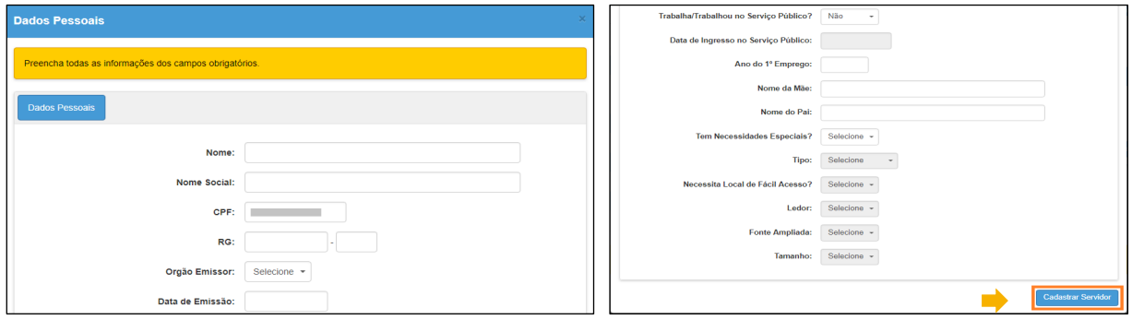
DADOS PESSOAIS - CADASTRO
Passo 5 – Preencha os campos obrigatórios e ao final clique em Cadastrar Servidor.
Caso algum campo obrigatório não seja preenchido, o sistema exibirá uma mensagem de alerta ou destacará o campo na cor vermelha.

Slide 13
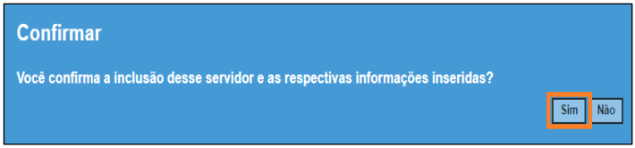
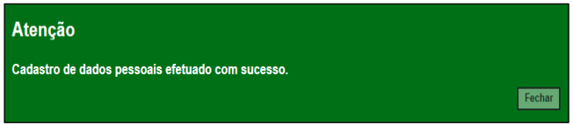
DADOS PESSOAIS - CADASTRO
Passo 6 – Será exibida uma mensagem de alerta, para confirmar a inclusão, clique em Sim.
Pronto! Será exibida uma mensagem de confirmação.

Slide 14
DADOS PESSOAIS ALTERAÇÕES

Slide 15
DADOS PESSOAIS - ALTERAÇÕES
Passo 1 – Acesse a plataforma SED por meio do link: https://sed.educacao.sp.gov.br/
Faça seu login, que é composto pelo número do RG "rg000000000sp" e "senha".

Slide 16
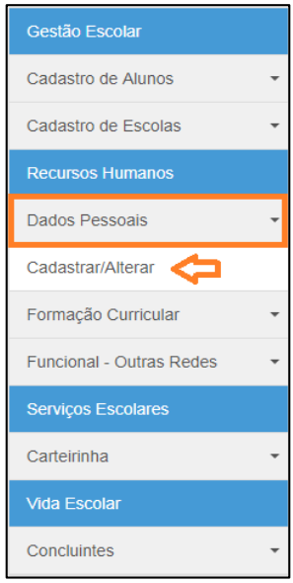
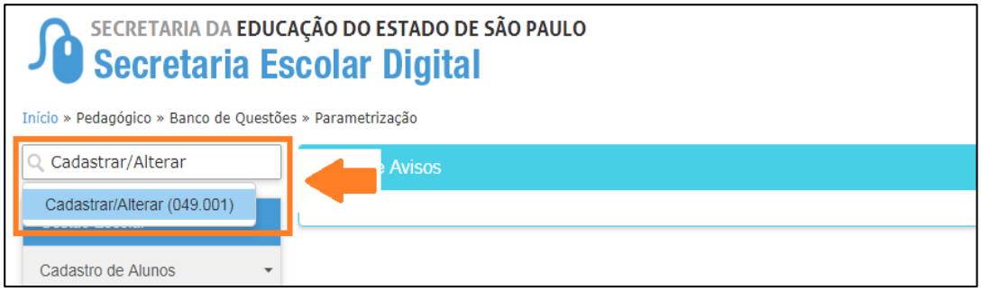
DADOS PESSOAIS - ALTERAÇÕES
Passo 2 – Clique no menu Dados Pessoais > Cadastrar/Alterar ou digite “Cadastrar/Alterar” na barra de acesso rápido localizada no canto superior esquerdo da tela para achar o menu rapidamente.

Slide 17
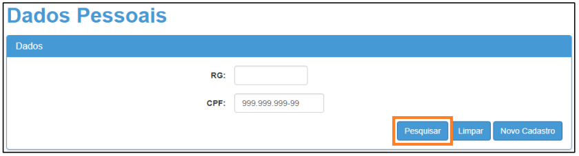
DADOS PESSOAIS - ALTERAÇÕES
Passo 3 – Digite o RG ou CPF do funcionário e clique em Pesquisar para verificar se o mesmo já possui cadastro.
Se o funcionário não tiver cadastro, siga os passos do Dados – Pessoais – Cadastro.

Slide 18
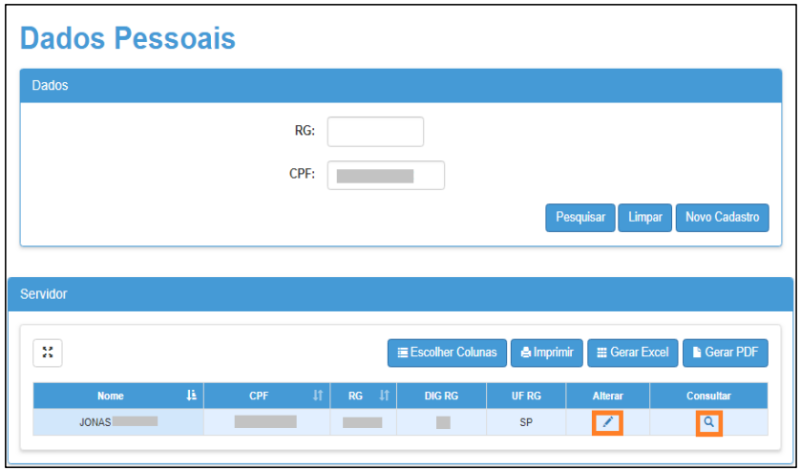
DADOS PESSOAIS - ALTERAÇÕES
Passo 4 – Caso o funcionário já tenha cadastro, clique em Consultar para visualizar os dados ou em Alterar para atualizar o cadastro do mesmo.

Slide 19
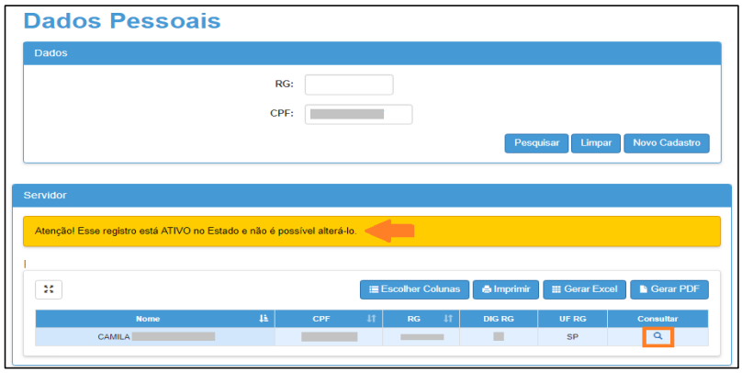
DADOS PESSOAIS - ALTERAÇÕES
IMPORTANTE: No caso de servidores ativos no Estado, somente os responsáveis na rede estadual conseguirão atualizar o cadastro do funcionário. Nestas situações, será exibida uma mensagem de alerta para o usuário da rede particular/municipal (conforme imagem abaixo) e o mesmo conseguirá apenas visualizar as informações dos dados pessoais. Em caso de necessidade de alteração, orientar o próprio profissional a solicitar alteração de seus dados ou contatar a Diretoria de Ensino responsável. Como o servidor já está cadastrado, pule para o Cadastro Funcional.

Slide 20
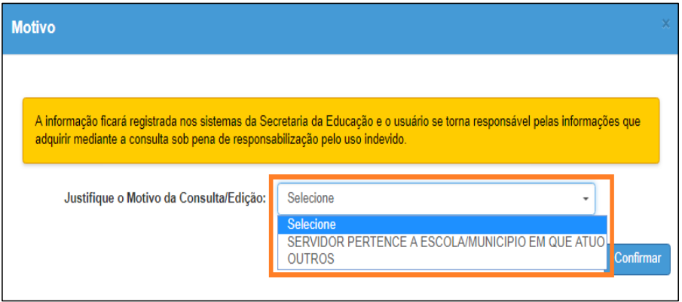
DADOS PESSOAIS - ALTERAÇÕES
Passo 5 – Será necessário selecionar um motivo tanto para consulta, quanto para edição.

Slide 21
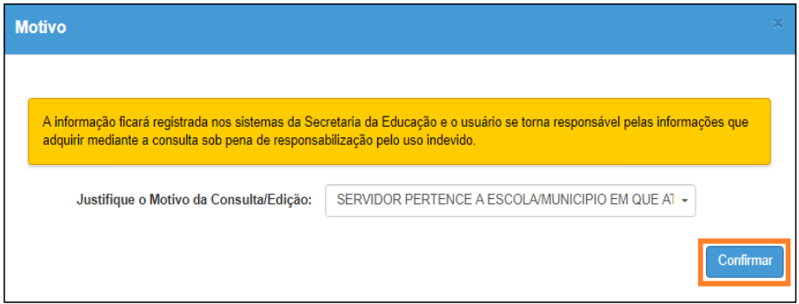
DADOS PESSOAIS - ALTERAÇÕES
Passo 6 – Clique em Confirmar

Slide 22
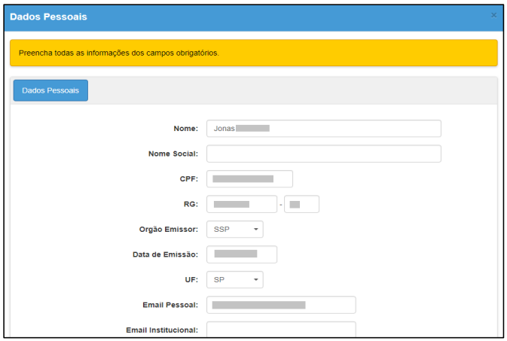
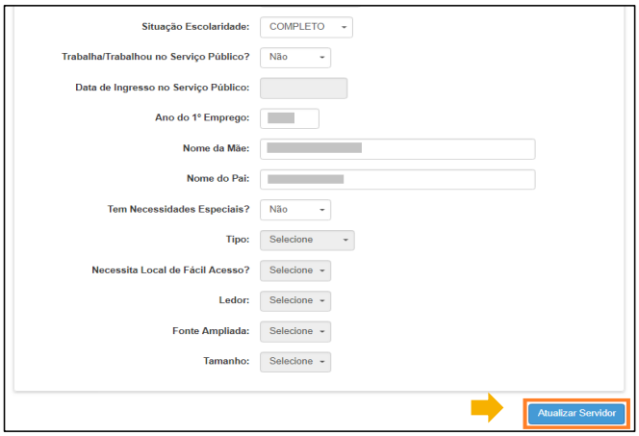
DADOS PESSOAIS - ALTERAÇÕES
Passo 7 – Será exibida a tela com todas as informações do funcionário. Confira os dados, se necessário atualize as informações e clique em Atualizar Servidor no final da página.
Importante: Para alteração do Nome, RG ou CPF veja as orientações do Alterar Dados Principais.

Slide 23
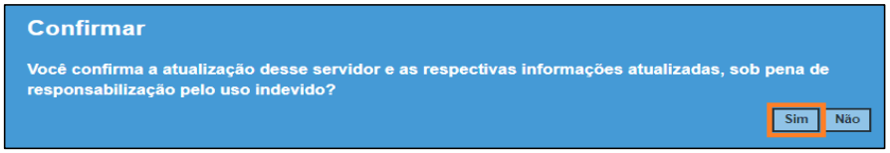
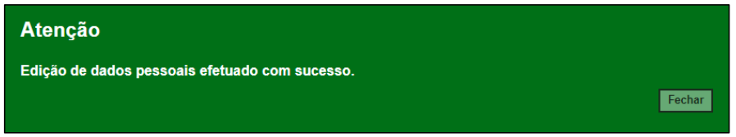
DADOS PESSOAIS - ALTERAÇÕES
Passo 8 – Será exibida uma mensagem de confirmação. Clique em Sim para gravar as atualizações.
Será exibida uma mensagem de confirmação.

Slide 24
DADOS PESSOAIS ALTERAÇÕES DE
DADOS PRINCIPAIS

Slide 25
DADOS PESSOAIS – ALTERAÇÕES DE DADOS PRINCIPAIS
Neste tópico, será demonstrado como realizar a alteração de nome ou do RG do profissional.
Passo 1 – Acesse a plataforma SED por meio do link: https://sed.educacao.sp.gov.br/
Faça seu login, que é composto pelo número do RG "rg000000000sp" e "senha".

Slide 26
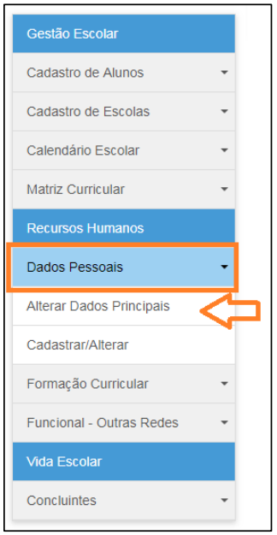
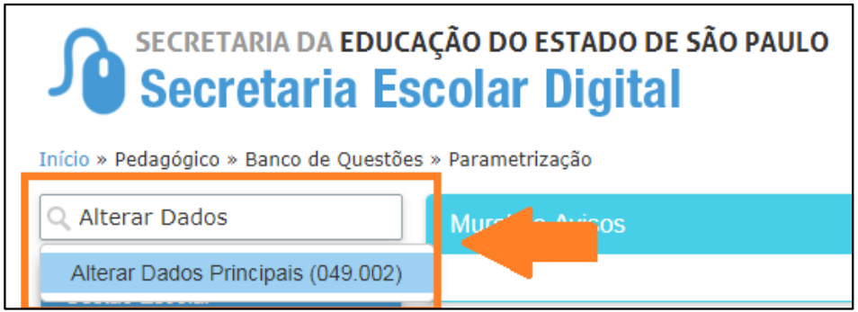
DADOS PESSOAIS – ALTERAÇÕES DE DADOS PRINCIPAIS
Passo 2 – Clique no menu Dados Pessoais > Alterar Dados Principais ou digite “Alterar Dados Principais” na barra de acesso rápido localizada no canto superior esquerdo da tela para achar o menu rapidamente.

Slide 27
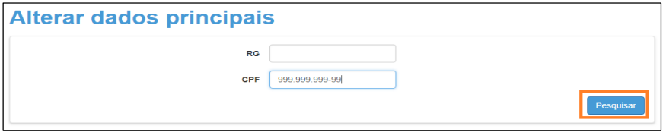
DADOS PESSOAIS – ALTERAÇÕES DE DADOS PRINCIPAIS
Passo 3 – Digite o RG ou CPF do funcionário e clique em Pesquisar para localizar o registro desejado.

Slide 28

DADOS PESSOAIS – ALTERAÇÕES DE DADOS PRINCIPAIS
Passo 4 – Será necessário selecionar um motivo para edição.

Slide 29
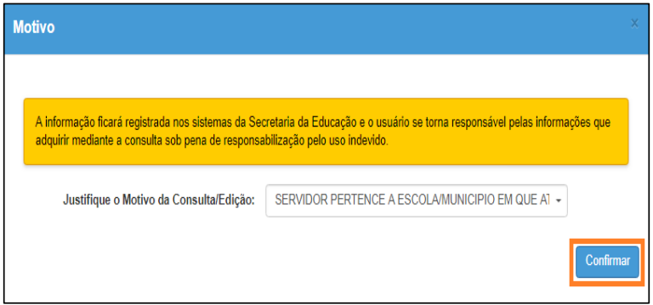
DADOS PESSOAIS – ALTERAÇÕES DE DADOS PRINCIPAIS
Passo 5 – Clique em Confirmar.

Slide 30
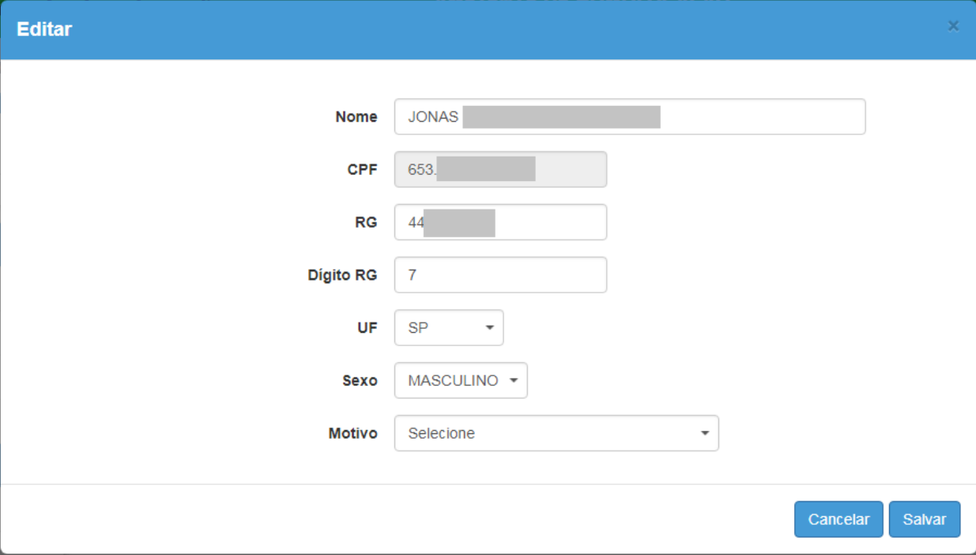
DADOS PESSOAIS – ALTERAÇÕES DE DADOS PRINCIPAIS
Passo 6 – Altere os dados necessários.
IMPORTANTE
O CPF é a identificação do profissional, por isso não é permitida a sua alteração. Caso o CPF de João tenha sido cadastrado com os dados de Maria, altere os dados principais e demais dados inseridos para as informações pertencentes à João. Depois, cadastre Maria com o CPF correto e insira os dados pertences a ela. Caso o CPF de José tenha sido cadastrado incorretamente, basta realizar novo cadastro com o CPF correto.

Slide 31

DADOS PESSOAIS – ALTERAÇÕES DE DADOS PRINCIPAIS
Passo 7 – Altere os dados necessários.

Slide 32
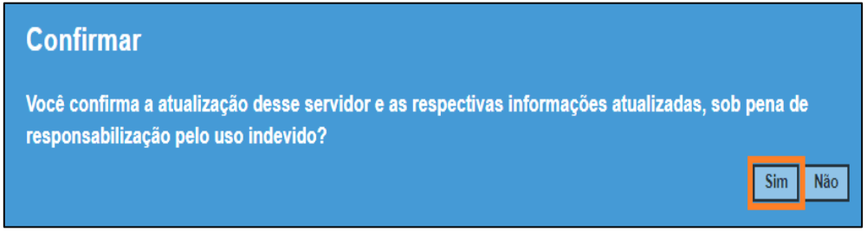
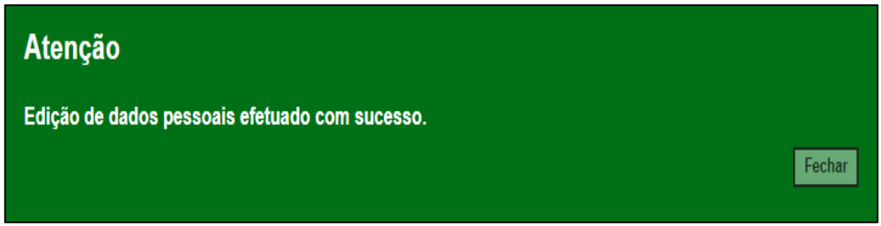
DADOS PESSOAIS – ALTERAÇÕES DE DADOS PRINCIPAIS
Passo 9 – Será exibida uma mensagem de confirmação. Clique em Sim para gravar as atualizações.
Pronto! Será exibida uma mensagem de confirmação.

Slide 33
PORTAL DE ATENDIMENTO
Em casos de dúvidas ou inconsistências sistêmicas, sugerimos que entre em contato com a sua Diretoria de Ensino, Secretaria Municipal ou registre uma ocorrência no nosso Portal de Atendimento, clicando no botão abaixo:
Assunto: CITEM – DEINF – Informação e Monitoramento
Categoria: CGAB – Governo Aberto e Censo Escolar
Qualquer dúvida acesse o tutorial do portal de atendimento, clicando no botão abaixo:
Abrir uma Nova Ocorrência
Acesse o Tutorial

Slide 34
OBRIGADO!
A TODOS(AS)

